Slide 1
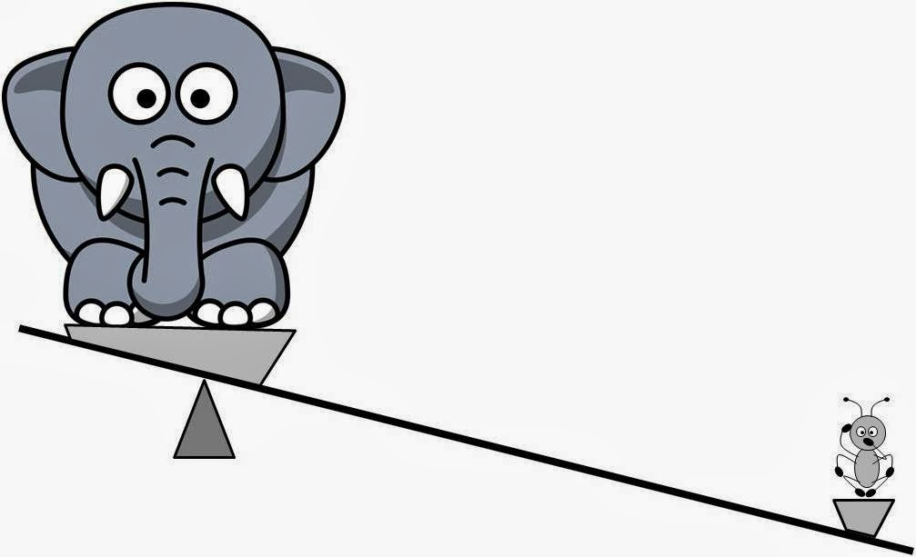

Fecha 12/04/2021
LAS PALANCAS
Objetivo: Identificar los tipos de palancas.
Departamento Educación Artística

Slide 2
¿QUÉ ES UNA PALANCA?
Es una máquina simple. Es una máquina porque es capaz de multiplicar la fuerza y es simple porque está compuesta por muy pocos elementos: una barra rígida y un punto de apoyo. Con una palanca puedo levantar mucho peso haciendo poca fuerza…
Al eje o punto de apoyo se le llama FULCRO

Slide 3
ELEMENTOS DE LA PALANCA
POTENCIA: ES LA FUERZA QUE TENEMOS QUE APLICAR.
RESISTENCIA: ES LA FUERZA QUE TENEMOS QUE VENCER, ES LA QUE HACE LA PALANCA COMO CONSECUENCIA DE HABER APLICADO NOSOTROS LA POTENCIA.

Slide 4
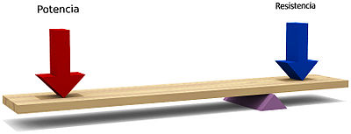
TIPOS DE PALANCA
PALANCA DE PRIMER GRADO:
En este tipo de palanca el fulcro se encuentra situado entre la potencia y la resistencia.

Slide 5
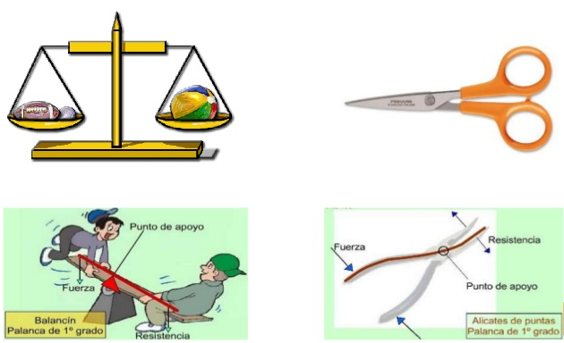
EJEMPLOS…

Slide 6
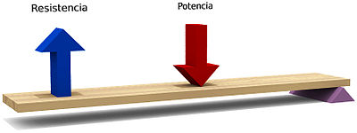
TIPOS DE PALANCA
PALANCA DE SEGUNDO GRADO:
En este tipo de palanca la resistencia se encuentra entre el fulcro y la potencia.

Slide 7
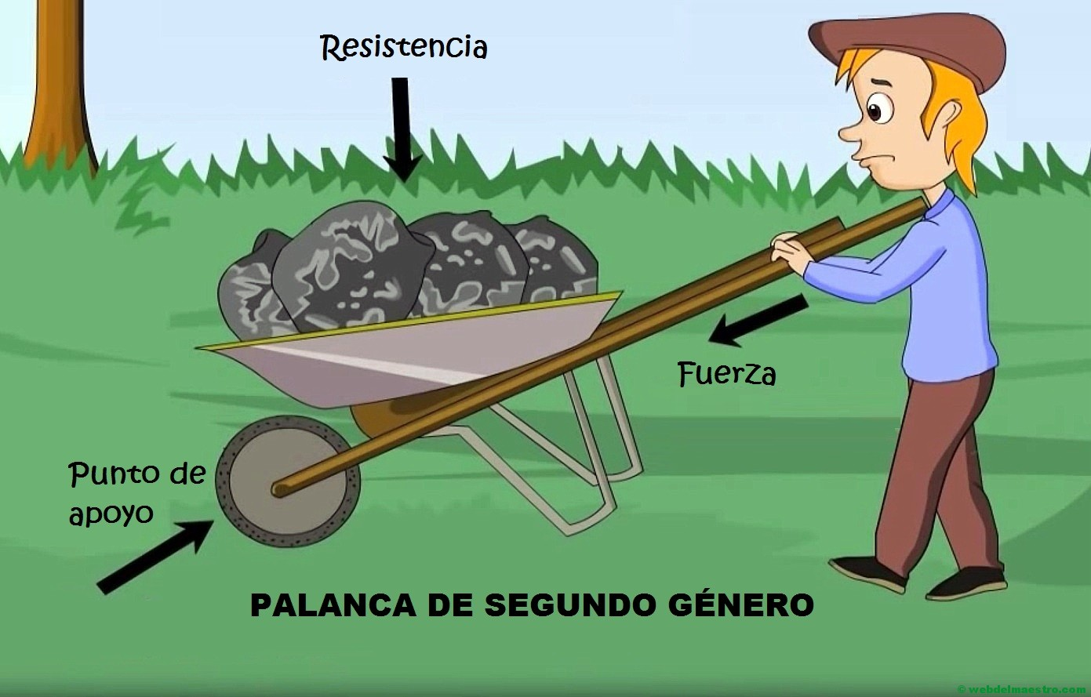
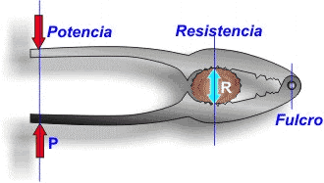
EJEMPLOS…

Slide 8
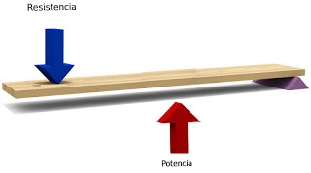
TIPOS DE PALANCA
PALANCA DE TERCER GRADO:
En este tipo de palanca la potencia se encuentra entre el fulcro y la resistencia.

Slide 9
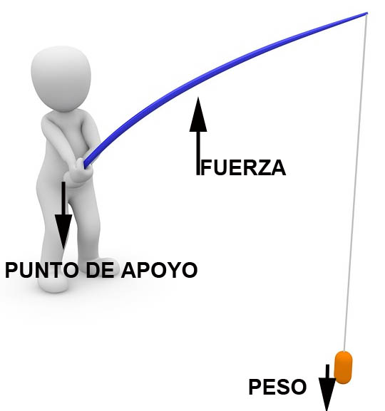
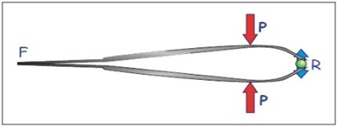
EJEMPLOS…

